Slide 1
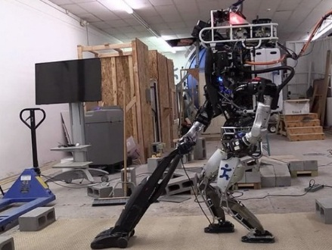


Team BT(burmuda Triangle) 블루투스 통신 로봇 청소차
2016-1학기-종합설계프로젝트2
Team BT 조

Slide 2
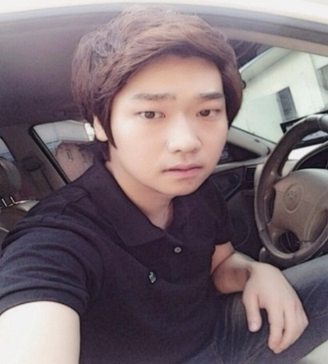
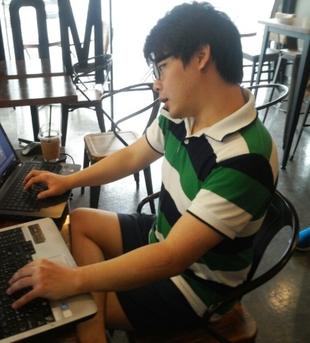
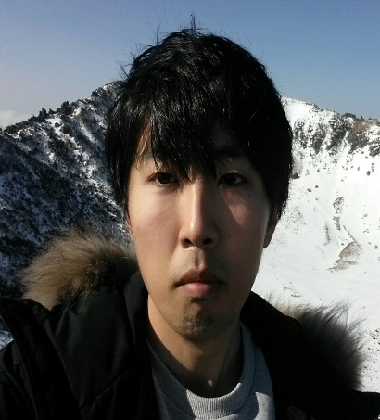
TL 안상보
PL 주지헌
FL&ML 김상민
2016-1학기-종합설계프로젝트2
Team BT 조

Slide 3
Contents
D
Evelopment goals
c
ompare
s
chedule
M
odified
C
ompletion
D
emo
Q
& A

Slide 4
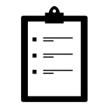
Development goals

Slide 5

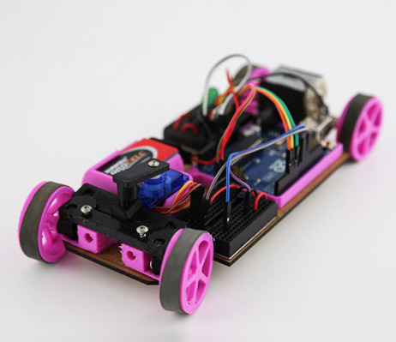

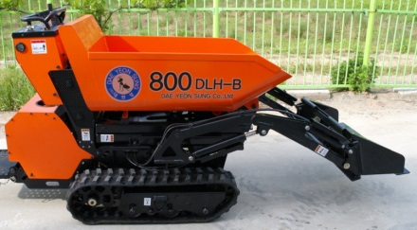

개발목표
RC카를 제작하고, 아두이노를 탑재해
블루투스 조종기능을 구현
RC카에 쓰레기 수거기능을 접목
쓰레기를 쓸어담을 수 있는 배토판을 추가

Slide 6
Compare

Slide 7
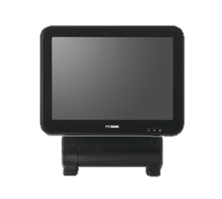

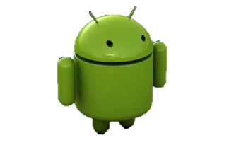
종합설계프로젝트1 진행사항
음식점 소개 어플리케이션
가상 POS프로그램을 구현해서 어플리케이션과 데이터를 주고받음
Virtual POS : 음식점별 개별 로그인 기능,
메뉴/테이블/인원정보 입력 및 수정 기능, 계산기능
Server : 음식점, 회원, 리뷰데이터 저장 및 관리
Android : 로그인 기능, GPS를 이용한 음식점 위치, 실시간 성별 데이터,
음식점 리뷰 기능
Remaining table
Menu
Gender data
Review
Login
Join
Menu
Gender data
Virtual POS
Server
Android
Owner data
Calculate
Modify
Block wrong access
Member supervise
GPS

Slide 8
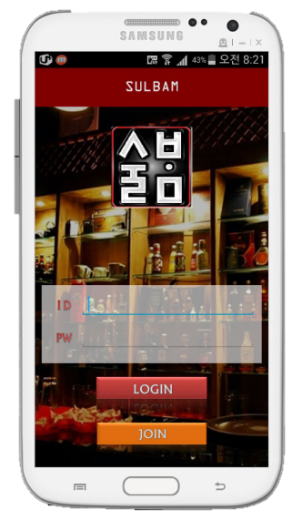
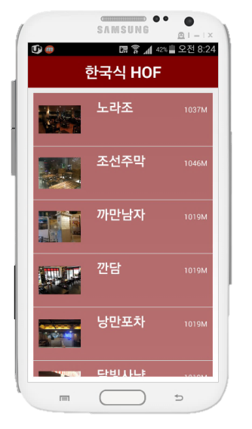
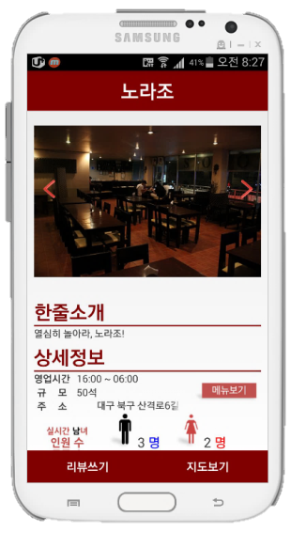
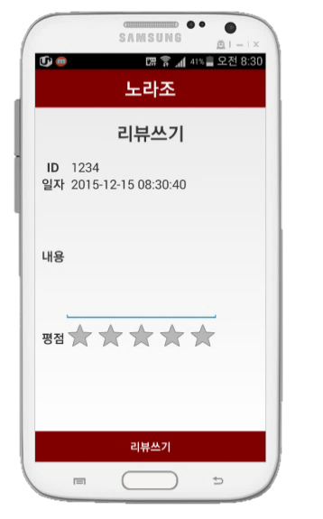
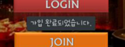
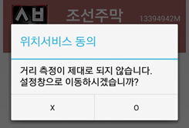

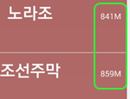
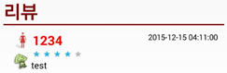
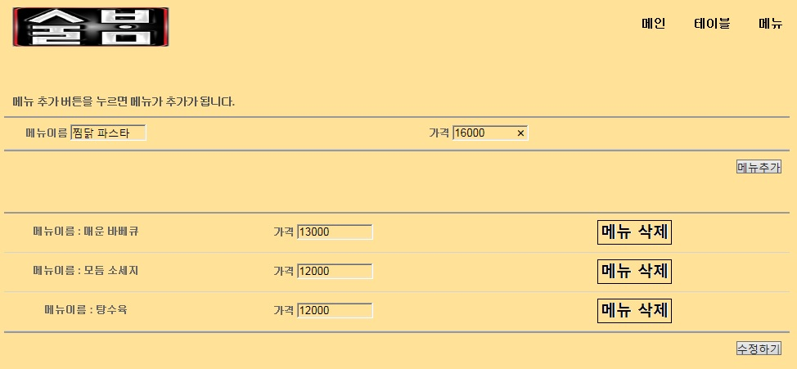
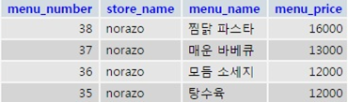
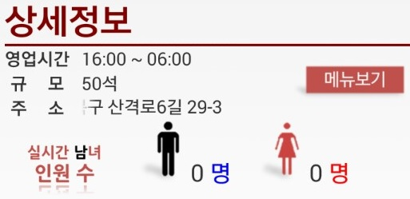
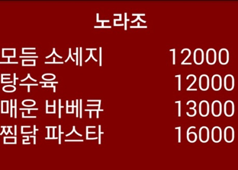
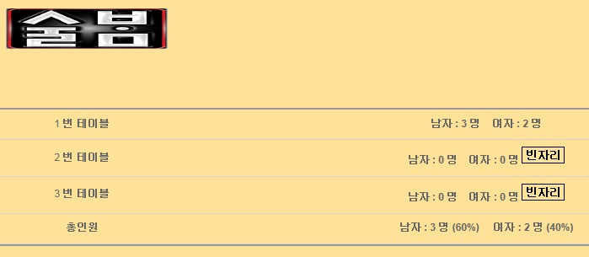
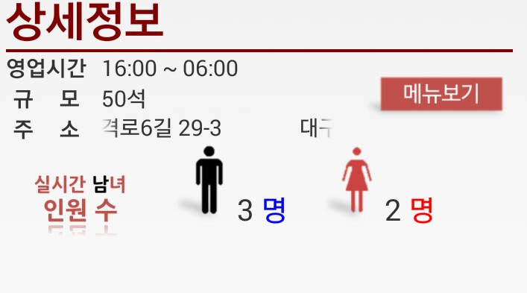

Slide 9
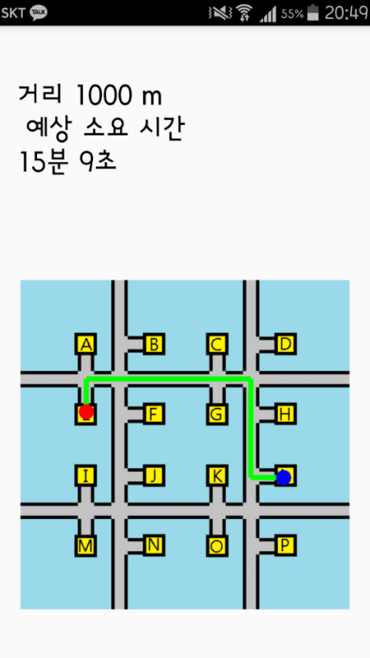
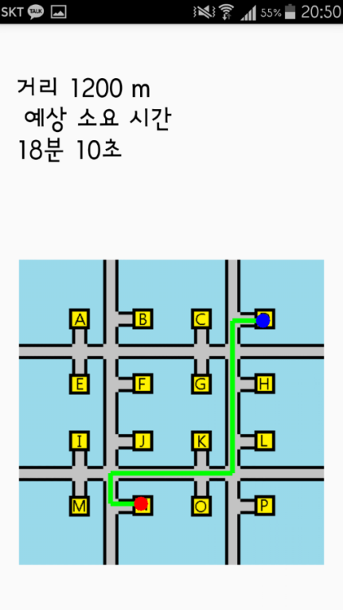
종합설계프로젝트1 진행사항
경북대학교 내 길찾기 어플리케이션
일반 지도에 표시되지 않는 경북대 내부의 샛길들을 전부 Node, Edge 등으로 알고리즘을 개발해 구현
(Test page)

Slide 10
종합설계프로젝트1 진행사항
세부내용
경북대학교 내부로 범위를 한정,
더욱 상세한 지도정보 제공
Dijkstra Algorithm을 사용하여
출발지와 목적지 간 최단거리 탐색
출발지와 목적지 사이의 거리를 이용하여
도착지까지의 소요 예상시간 계산

Slide 11
종합설계프로젝트1 진행사항
종합설계프로젝트2 의 목표
어플리케이션만 개발하지 않고, 하드웨어적인 요소를 접목
다뤄보지 않은 하드웨어(혹은 언어)를 사용
아두이노와 RC카를 접목한 프로젝트

Slide 12
Development Schedule

Slide 13
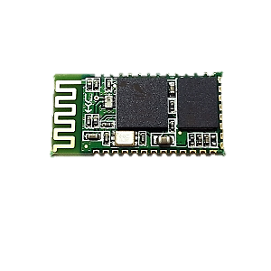
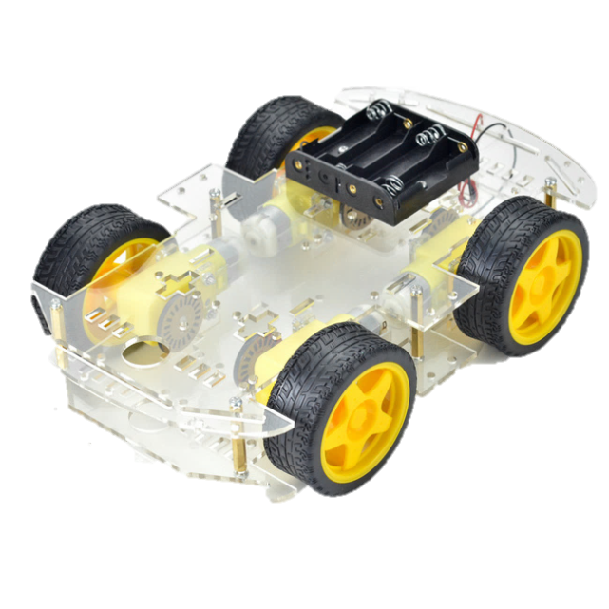
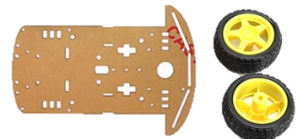
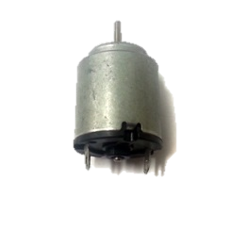
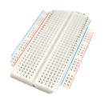
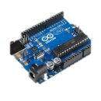
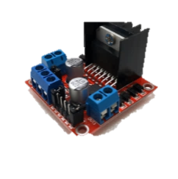
개발 계획
주요 부품 이미지 | 제품명 | 결과물
 | 블루투스 모듈 | RC카
 | RC카 프레임
 | DC모터
 | 브레드 보드
 | Arduino
 | 모터 드라이버

Slide 14
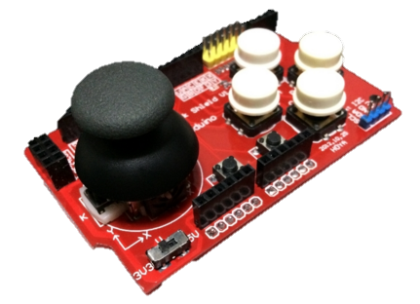
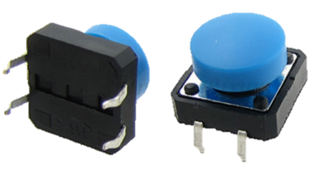
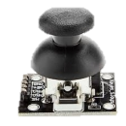
개발 계획
주요 부품 이미지 | 제품명 | 결과물
 | 블루투스 모듈 | 조이스틱 (컨트롤러)
 | Push 버튼
 | 조이스틱 모듈
 | 브레드 보드
 | Arduino

Slide 15
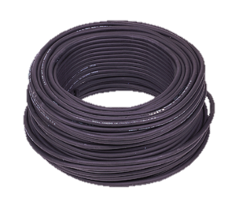
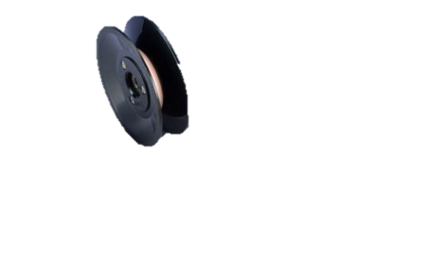
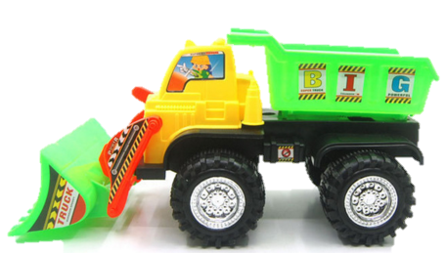
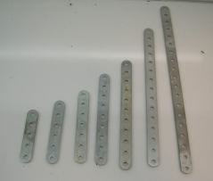

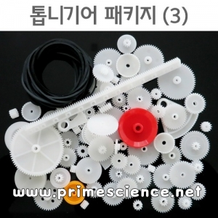
개발 계획
주요 부품 이미지 | 제품명 | 결과물
 | 고무줄 + 롤러 | 배토판
 | 배토판 프레임
 | DC모터
 | 브레드 보드
 | 톱니 기어

Slide 16
Development Schedule
: 15주차(~ 06.15)
 | 1 | 2 | 3 | 4 | 5 | 6 | 7 | 8 | 9 | 10 | 11 | 12 | 13 | 14 | 15
주제 선정 및 확정 | 주제 선정
프레임 구상 |  | 프레임 구상 (차체 프레임,컨트롤러 위치, 동력 전달방법)
아두이노 공부 |  |  | 아두이노 공부
컨트롤러 제작 |  |  |  |  |  |  |  | 기본조작 (조이스틱) |  |  |  | 쓰레기 수거(버튼)
청소차 제작 |  |  |  |  |  |  |  | 기본 조작 |  |  | 쓰레기 수거
청소차 내부제어 코딩 |  |  |  |  |  |  |  |  |  | 기본조작 (전후좌우이동)
컨트롤러 코딩 |  |  |  |  |  |  |  |  |  | 기본조작 (조이스틱) |  |  |  | 쓰레기 수거(버튼)
블루투스 연동 |  |  |  |  |  |  |  |  |  |  | 청소차–컨트롤러 통신 구현
센서 |  |  |  |  |  |  |  |  |  |  |  |  | 센서
배토판 |  |  |  |  |  |  |  |  |  |  |  |  | 쓰레기 수거

Slide 17

Modified

Slide 18
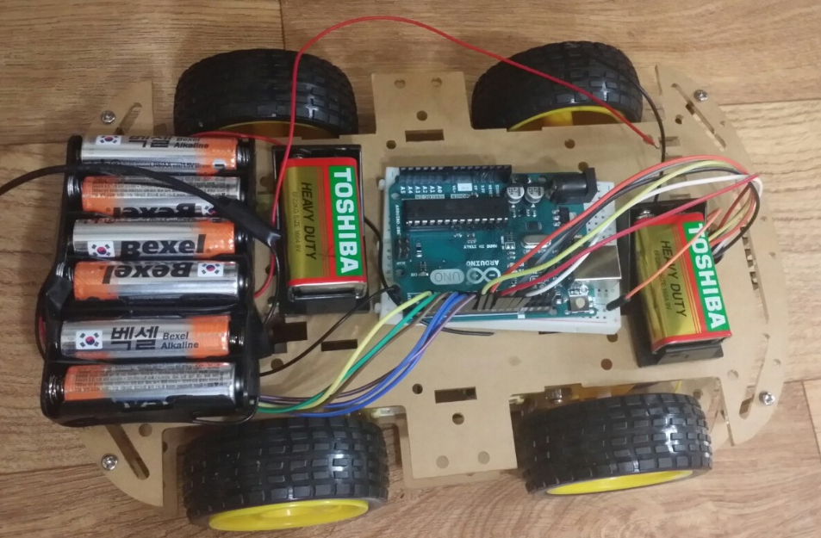
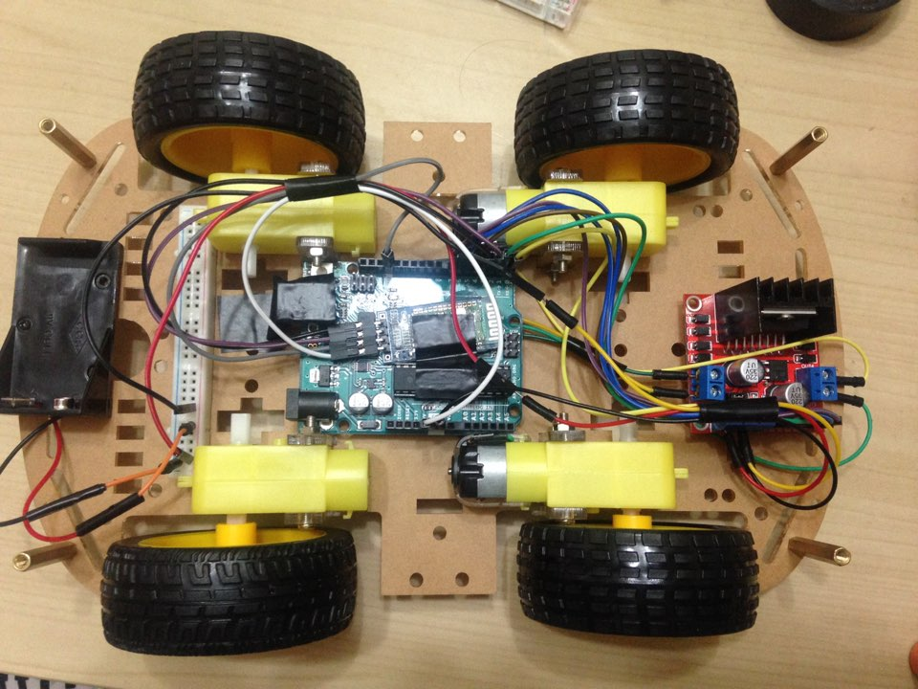
Modified
모터 4개
모터 2개

Slide 19
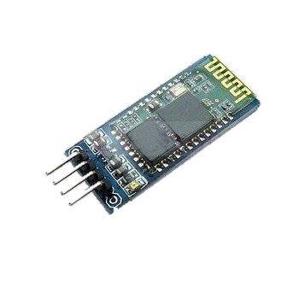
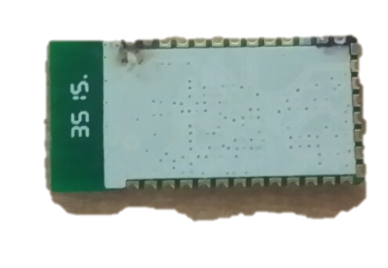
Modified
블루투스 모듈

Slide 20
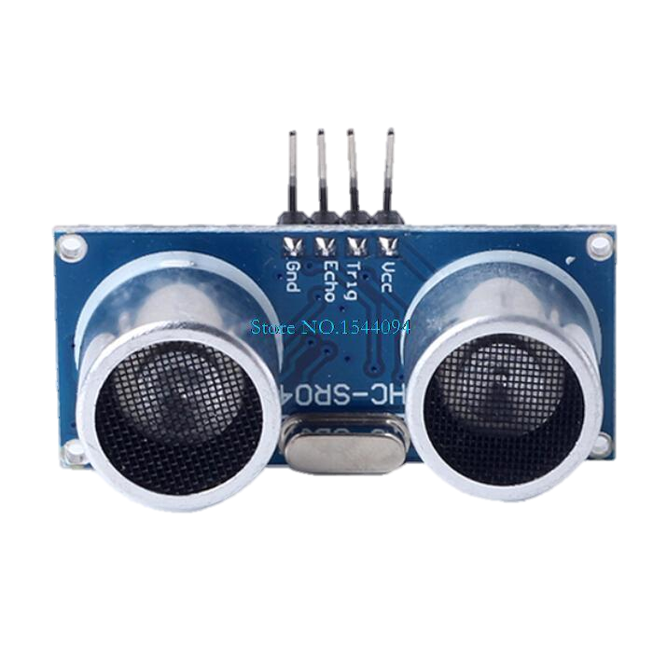
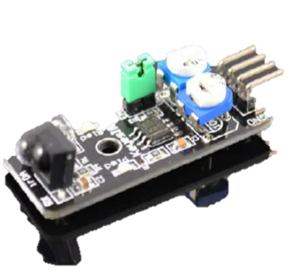
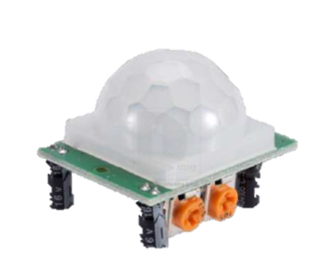
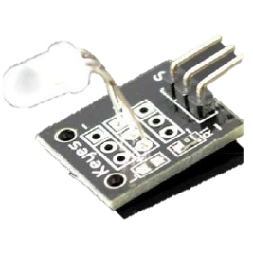
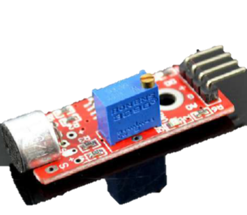
Modified

Slide 21
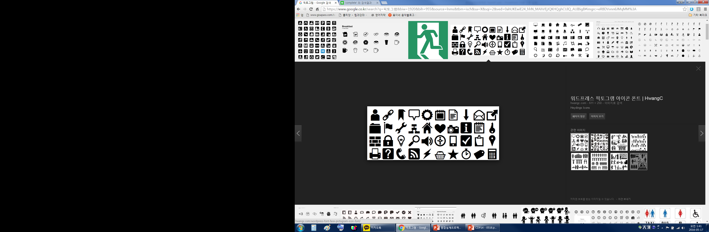
Completion

Slide 22

청소차 기본 틀 제작
Completion

Slide 23

배토판 부분 제작
Completion

Slide 24


컨트롤러 제작
Completion

Slide 25


완제품 완성
Completion

Slide 26

Demo

Slide 27

이동

Slide 28

배토판

Slide 29

감사합니다
Thank you for your attention

Slide 30

미래창조과학부 SW개발 신청 완료

Slide 31
교내 SW경진대회 신청 완료
신청서 별도 첨부
- [첨부 2]OSS경진대회 참가신청서 양식(수정).hwp
- [첨부 3]OSS경진대회 개발계획서 양식.hwp
- [첨부 4]OSS경진대회 작품 개요서 양식.hwp

